Slide 1
ESCENARIO DE RIESGO
IDENTIFICACIÓN DE PROBABLES LOCALIDADES AFECTADAS
PRONÓSTICO DE PRECIPITACIONES 23/11/2017 (10:00 HORAS)

Slide 3
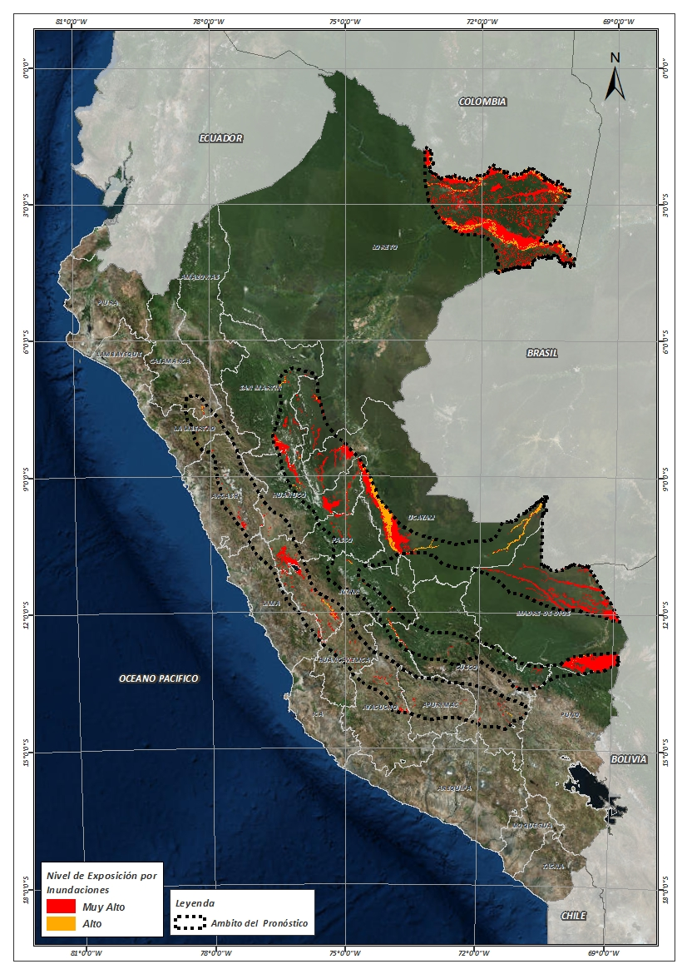
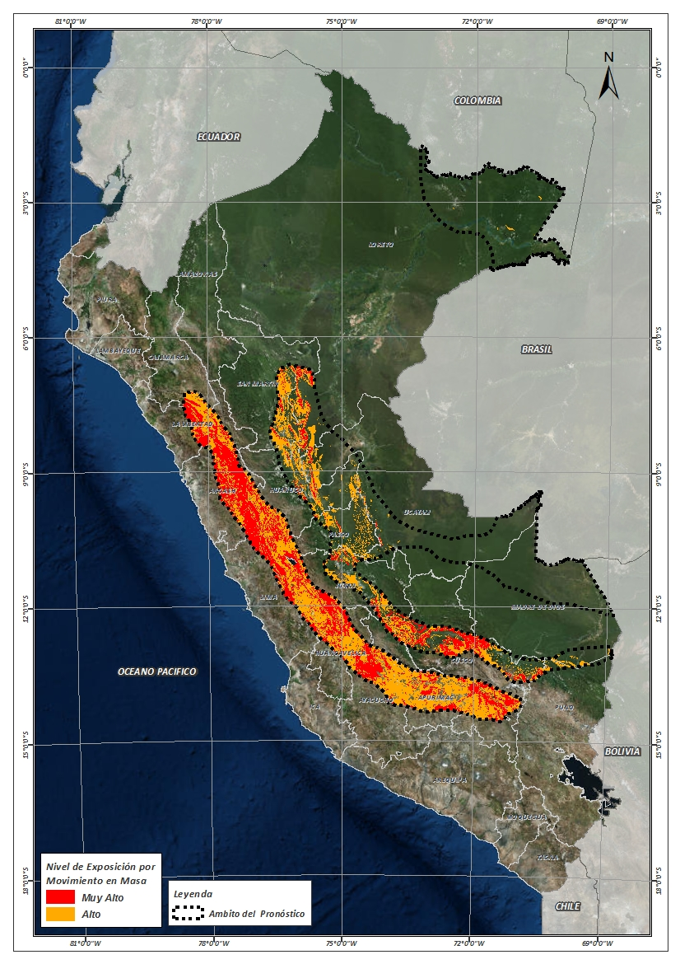
Mapa de exposición alta por INUNDACION Según el Pronóstico de Lluvias (Nivel 03)
Mapa de exposición alta por MOVIMIENTOS EN MASA Según el Pronóstico de Lluvias (Nivel 03)
Nivel 03

Slide 4
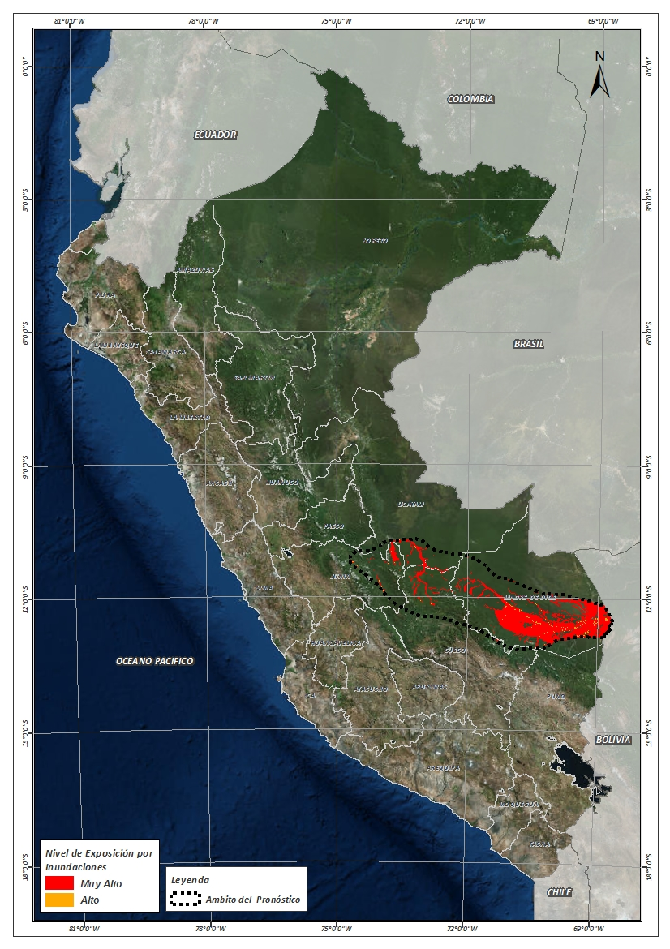
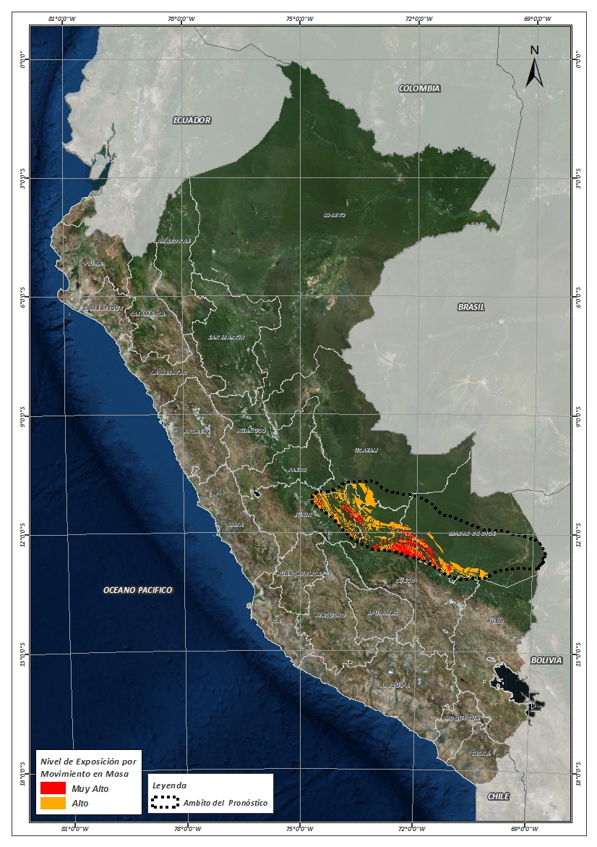
Mapa de exposición alta por INUNDACION Según el Pronóstico de Lluvias (Nivel 04)
Mapa de exposición alta por MOVIMIENTOS EN MASA Según el Pronóstico de Lluvias (Nivel 04)
Nivel 04

Slide 5
Distritos expuestos por inundación
DEPARTAMENTOS | CANTIDAD DE DISTRITOS
ANCASH | 11
APURIMAC | 3
AYACUCHO | 18
CAJAMARCA | 2
CUSCO | 21
HUANCAVELICA | 17
HUANUCO | 17
JUNIN | 62
LA LIBERTAD | 3
LIMA | 3
LORETO | 8
MADRE DE DIOS | 6
PASCO | 12
SAN MARTIN | 16
UCAYALI | 9
Total general | 204
DEPARTAMENTOS | CANTIDAD DE DISTRITOS
CUSCO | 3
JUNIN | 7
MADRE DE DIOS | 8
UCAYALI | 2
Total general | 20
Nivel 03
Nivel 04

Slide 6
Distritos expuestos por Inundación
Nivel 03
Nivel 04
204 Distritos
20 Distritos

Slide 7
Población expuesta por Inundación
DEPARTAMENTOS | POBLACION TOTAL
ANCASH | 26,636
APURIMAC | 47
AYACUCHO | 15,705
CAJAMARCA | 2,338
CUSCO | 77,090
HUANCAVELICA | 18,246
HUANUCO | 82,911
JUNIN | 591,285
LA LIBERTAD | 954
LIMA | 88
LORETO | 48,443
MADRE DE DIOS | 10,289
PASCO | 43,764
SAN MARTIN | 65,853
UCAYALI | 36,864
Total general | 1’020,513
DEPARTAMENTOS | POBLACION TOTAL
CUSCO | 4,530
JUNIN | 54,327
MADRE DE DIOS | 82,996
UCAYALI | 7,463
Total general | 149,316
Nivel 03
Nivel 04

Slide 8
Población expuesta por Inundación
Nivel 03
Nivel 04
1’020,513 Total de Pobladores
149,316 Total de Pobladores

Slide 9
Distritos expuestos por movimiento en masa
DEPARTAMENTOS | CANTIDAD DE DISTRITOS
ANCASH | 111
APURIMAC | 76
AYACUCHO | 64
CAJAMARCA | 16
CUSCO | 68
HUANCAVELICA | 55
HUANUCO | 49
JUNIN | 112
LA LIBERTAD | 28
LIMA | 25
LORETO | 1
PASCO | 24
PUNO | 2
SAN MARTIN | 19
UCAYALI | 3
Total general | 626
DEPARTAMENTOS | CANTIDAD DE DISTRITOS
CUSCO | 5
JUNIN | 8
MADRE DE DIOS | 4
UCAYALI | 2
Total general | 19
Nivel 03
Nivel 04

Slide 10
Distritos expuestos por movimiento en masa
Nivel 03
Nivel 04
626 Distritos
19 Distritos

Slide 11
Población expuesta por Movimientos en Masa
DEPARTAMENTOS | POBLACION TOTAL
ANCASH | 488,251
APURIMAC | 283,865
AYACUCHO | 386,028
CAJAMARCA | 113,716
CUSCO | 256,467
HUANCAVELICA | 308,645
HUANUCO | 245,011
JUNIN | 799,014
LA LIBERTAD | 206,499
LIMA | 38,466
LORETO | 32
PASCO | 178,088
PUNO | 1,613
SAN MARTIN | 91,940
UCAYALI | 20,860
Total general | 3’418,495
DEPARTAMENTOS | POBLACION TOTAL
CUSCO | 8,525
JUNIN | 62,405
MADRE DE DIOS | 2,329
UCAYALI | 1,140
Total general | 74,399
Nivel 03
Nivel 04

Slide 12
Población expuesta por Movimientos en Masa
Nivel 03
Nivel 04
3’418,495 Total de Pobladores
74,399 Total de Pobladores

Slide 13
Consultas:
soporte-sigrid@cenepred.gob.pe

